Slide 1
Definitionsphase
PSE Gruppe 2
„Daily Data“
Anton Kadelbach, Antonia Heiming, Arne Kuchenbecker, Merlin Opp, Robin Amann
Notes:
Merlin

Slide 2






Motivation
Notes:
Alice will wissen, wieviel Kaffee sie trinkt –> Mitschreiben um Überblick; als Graph
App runterladen
(1 min)
Merlin

Slide 3

Motivation
Notes:
Alice will wissen, wieviel Kaffee sie trinkt –> Mitschreiben um Überblick; als Graph
App runterladen
(1 min)
Merlin

Slide 4
Vision
Daten sammeln
Graphisch Darstellen
Notes:
Vision: wo wollen wir hin?
Daten sammeln (zu beliebigen Themen)
schnell
Graphisch Darstellen
Intuitiver nutzbar als z.B. Excel
(Gruppe)
(1 min)

Slide 5



Zielsetzung für die Pflichtkriterien
Intuitiv nutzbar
In sich geschlossen
Gut erweiterbar
Notes:
Herunterbrechen auf Pflichtkriterien
In sich geschlossen
Gut erweiterbar
Weiterhin intuitiv nutzbar (=> Zielsetzung)
(1 min)

Slide 6



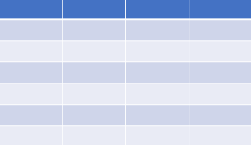
Auswirkungen auf die Funktionalität
Weniger flexibles Projekt
Weniger Graphen
Eingeschränkte Funktionalität
des Servers
Beschränktere Möglichkeiten,
die Projekttabelle zu bearbeiten
Notes:
Resultat für die Pflichtkriterien/App
Eingeschränkte Funktionalität des Servers
Weniger Graphen
Weniger individuelles Projekt
Beschränktere Möglichkeiten, die Projekttabelle zu bearbeiten
(1 min)

Slide 7
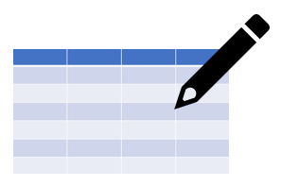

Modularität
Eingeschränkt durch Pflichtkriterien
Leichte Erweiterbarkeit benötigt
Notes:
Modularität
Gerade weil die Pflichtkriterien eingeschränkt sind:
Z.B. Leicht neue Graphtypen hinzuzufügen
> auswirkung auf den Entwurf
(30 sec)

Slide 8

Notes:
Alice und ihre Freunde.
Ihre Freunde finden das cool , wollen das zusammen machen.
(1 min)

Slide 9







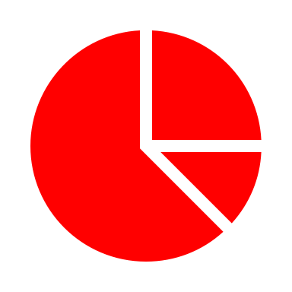
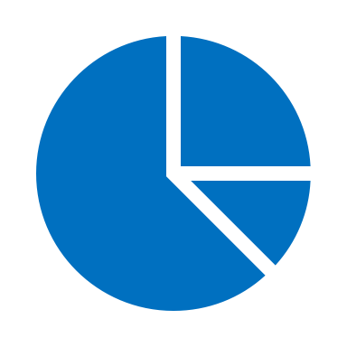
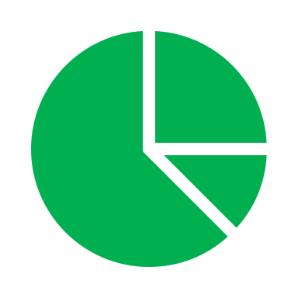
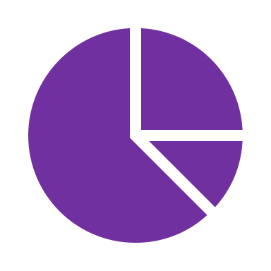


Funktionalität des Server
Gemeinsame Projekte
Templates teilen
Notes:
Was können die jetzt tun?
Man kann ein Projekt erstellen
Mit anderen Teilen
Jeder kann seine Daten eintragen
Kann Templates hoch und runterladen --> inspiration von anderen und eigene gute Ideen teilen
(1 min)

Slide 10



Auslastung
Damm-Prinizip
Bottlenecks
Datendurchsatz
Speicher
Notes:
Fragen: Wie ist der Server zustande gekommen? (iterativ) Was kann der jetzt?
Beim Server und generell zu Zahlen: ohne Erfahrung schwierig; alles nachgerechnet nach besten Wissen und Gewissen
+ warum ist die ursprüngliche Funktionalität Wunsch? (Als letztes machen fürn roten Farben)
(ca. 3 Minuten)

Slide 11


Prinzipien
Datenschutz
Sicherheit
Notes:
Fragen: Wie ist der Server zustande gekommen? (iterativ) Was kann der jetzt?
Beim Server und generell zu Zahlen: ohne Erfahrung schwierig; alles nachgerechnet nach besten Wissen und Gewissen
+ warum ist die ursprüngliche Funktionalität Wunsch? (Als letztes machen fürn roten Farben)
(ca. 3 Minuten)

Slide 12
Hochladen von Templates
Warum interessant:
Inspiration für Projekte von anderen Nutzern
Einfache Möglichkeit, aufwendigere Projekte zu starten
Warum Wunschkriterium:
Deutlich schwieriger einschätzbare Serverauslastung
Kein Mehrwert bei Basisdatentypen /-graphen
Notes:
WAS?
Nutzer können Templates (inkl. Bilder von Graphen) auf Server hoch- und von dort herunterladen
Beinhaltet sowohl Projekt- als auch Einstellungstemplates
WARUM?
Anschauen -> Inspiration
Coole Idee, aber keine Ahnung, wie umsetzen? Projekttemplate herunterladen
WUNSCH?
Serverauslastung schwerer vorhersehbar als bei Online-Projekten
Spam-Schutz? Wie? Ähnlichkeit? → Aufwendig
Bei Pflichtkriterien auch kein Mehrwert für Punkt 2, da nicht so aufwendige Projekte möglich

Slide 13

Notes:
Alice einzelprojekt:
Idee: Auch wissen wie viel Cola sie trinkt, gern auch im vergleich zum Kaffee
-> möglichkeit das hinzuzufügen?
Antonia

Slide 14
Tabelle bearbeiten
Warum interessant:
Warum Wunschkriterium:
Zeilen & Spalten hinzufügen
Neue Ideen
Korrekturmöglichkeiten
Hohes Konfliktpotential
Notes:
Antonia
(90 sec)
Coole Idee:
Zeilen & Spalten hinzufügen
Neue Ideen der Nutzenden umsetzbar
Korrekturmöglichkeiten von ganz alten Daten
Muss nicht alles neu gemacht werden
Hohes Konfliktpotential durch Spalten und Zeilen hinzufügen
Hilft der Intuitivität nicht
Bringt noch nicht so einen großen mehrwert, da noch wenig Graphen und die Projekte generell noch nicht so komplex.
Schöne Funktion aber eher weitergehend

Slide 15
Parametrisierung
Warum interessant:
Neue Graphen
Neue Datentypen
Andere Verwendung der existierende Graphen
Warum Wunschkriterium:
Bei Basisdatentypen /-graphen nicht notwendig
Teilweise aufwendige Checks notwendig
Notes:
WAS?
Nutzer kann Mapping Tabelle -> Graph einstellen
Beinhaltet Spalte -> Achse, aber auch Funktionen
WARUM?
Neue Graphen sind u.U. nicht automatisch mappbar
Neue Datentypen ebenfalls nicht
Was, wenn ich Zeit nicht nur als X-Achse haben will?
Automatisch schwierig (eigenes Forschungsfeld), deshalb manuell
WUNSCH?
In Pflichtkriterien schlicht nicht notwendig / sinnvoll (→Verwirrung)
Aufwendige Checks, ob Datentypen überhaupt anwendbar sind für ein Diagramm

Slide 16
Mehrere Graphen pro Projekt
Warum interessant:
Warum Wunschkriterium:
. Parametrisierung
. Nur 2 Graphentypen
Notes:
Antonia
(90 sec)
Coole Idee:
Zeilen & Spalten hinzufügen
Neue Ideen der Nutzenden umsetzbar
Korrekturmöglichkeiten von ganz alten Daten
Muss nicht alles neu gemacht werden
Hohes Konfliktpotential durch Spalten und Zeilen hinzufügen
Hilft der Intuitivität nicht
Bringt noch nicht so einen großen mehrwert, da noch wenig Graphen und die Projekte generell noch nicht so komplex.
Schöne Funktion aber eher weitergehend

Slide 17



Notes:
30 sec
Merlin

